Slide 1
第10章 Swing组件及应用
10.1 窗口 JFrame
10.2 Swing常用组件(1)
10.3 Swing常用组件(2)
10.4 Swing常用组件(3)
10.5 Swing常用组件(4)
10.6 综合实例

Slide 2
10.1 窗口 JFrame
JFrame是带标题的顶层窗口，它继承java.awt.Frame，但两者是有区别的。JFrame不能直接通过add()方法加入组件，也不能直接通过setLayout()方法设置布局管理器。每个JFrame都有一个与之关联的内容面板（contentPane），只能针对这个contentPane设置布局管理器及加入组件，例如下面的代码片段：
JFrame jFrame = new JFrame();
Container contentPane =jFrame.getContentPane();
contentPane.setLayout(new GridLayout(2,1));
contentPane.add(jLabel);
contentPane.add(jButton);
jFrame.seContentPane(jPanel);
【例10.1】创建JFrame窗体，在窗体上添加两个JLabel和JButton。

Slide 3
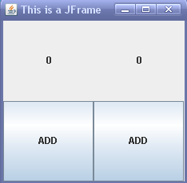
10.1 窗口 JFrame
程序运行结果如图10.1所示。
图10.1 一个JFrame

Slide 4
10.2 Swing常用组件(1)
10.2.1 按钮
所有的按钮（Button）组件都继承自AbstractButton类，包括复选框(JCheckBox)、普通按钮(JButton)、单选按钮(JRadioButton)、甚至菜单项(JMenuItem)等。在按钮中可以显示图标，ImageIcon类表示图标。AbstractButton提供了以下和设置图标有关的方法：
setIcon(Icon icon)：设置按钮有效状态下的图标。
setRolloverIcon(Icon icon)：设置鼠标移动到按钮区域的图标。
setPressedIcon(Icon icon)：设置按下按钮时的图标。
setDisabledIcon(Icon icon)：设置按钮无效状态下的图标。
【例10.2】创建两个JButton，让其中一个JButton在各个状态下使用不同的图标。

Slide 5
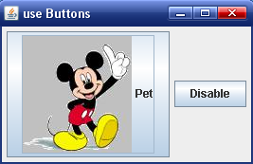
10.2.1 按钮
说明：程序的getClass().getResource(“image0.jpg”)方法从当前路径下加载图片文件，程序运行结果如图10.2所示。图中共有两个按钮，jbt1按钮显示图标，jbt2按钮能够控制jbt2按钮是否有效。
图10.2 Button的使用

Slide 6
10.2.2 JTextField 与JTextArea
文本框是具有输入单行文本和编辑功能的组件。把文本框添加到窗口中的常用方法是把它添加到面板或其他容器中，例如下面的代码片段：
JPanel jPanel = new JPanel();
JTextField text = new JTextField(“default input”,20);
jPanel.add(text);
这段代码将添加一个文本框，同时通过放入一个字符串“default input”来对它进行初始化，构造器的第二个参数设置文本框的宽度为20。
相比较JTextField，JTextArea可以输入多行文本。当在JTextField内输入回车时，将触发ActionEvent事件；但当在JTextArea中输入回车，仅仅意味着换行输入文本，并不会触发ActionEvent事件，应该使用另外的按钮或菜单来触发ActionEvent事件。JScrollPane表示带滚动条的面板，在默认的情况下，只有当面板的内容超过了面板的面积时，才会显示滚动条。
【例10.3】 求a到b之间的所有质数，每行显示c个。a、b、c的值由单行编辑框输入，结果在多行编辑框上显示，并显示质数个数。

Slide 7
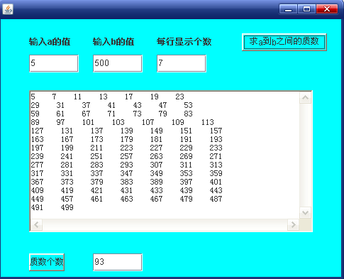
10.2.2 JTextField 与JTextArea
运行程序，在文本框中依次输入“5、500、7”，单击“求a到b之间的质数”按钮，将在文本区中显示5到500之间的所有质数，并计算出质数个数，显示在下面的文本框中，程序运行结果如图10.3所示。
图10.3 计算5到500之间的质数

Slide 8
10.2.3 JCheckBox和JRadioButton
JCheckBox表示复选框，用户可以同时选择多个选项。JRadioButton表示单选按钮，可以把多个单选按钮加入到一个按钮组(ButtonGroup)，在任何时候，用户只能选择按钮组中的一个按钮。当用户选择了一个单选按钮时，将触发ActionEvent事件，由ActionListener来处理。
【例10.4】创建一个复选按钮和一个按钮组，按钮组中有多个单选按钮。选择的内容可在列表框中显示。

Slide 9
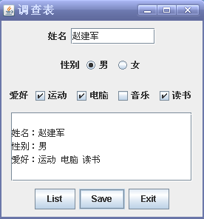
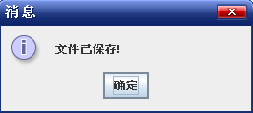
10.2.3 JCheckBox和JRadioButton
运行该程序，在文本框中输入姓名，选择性别和爱好，单击“List”按钮，则刚才操作的信息将显示在列表框中，单击“保存”按钮信息将保存到文件中，如图10.4所示。
图10.4 按钮组合界面

Slide 10
10.2.4 列表框(JList)
列表框JList用于让用户在多个条目中作出选择，JList的setSelectionMode(int selectionMode)方法用来设置列表框的选择模式，参数有以下可选值：
ListSelectionModel.SINGLE_SELECTION：一次只能选择一项。
ListSelectionModel.SINGLE_INTERVAL_SELECTION：允许选择连续范围内的多个项。如果用户选中了某一项，接着按住Shift键，单击另一个项，那么这两项之间的所有项都会被选中。
ListSelectionModel.MULTIPLE_INTERVAL_SELECTION：这是列表框的默认选择模式。用户既可以选择连续范围内的多个项，也可以选择不连续的多个项。只要按住Ctrl键，单击列表框的多个项，这些项都会被选中。
当在列表框中选择一些项时，将触发ListSelectionEvent事件，ListSelectionListener监听器负责处理该事件。
【例10.5】创建一个列表框，采用默认的MULTIPLE_INTERVAL_SELECTION选择模式。在构造方法JList(months)中的months参数传入所有选项。

Slide 11
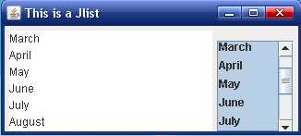
10.2.4 列表框(JList)
运行程序，选择右边列表的元素，结果将显示在左边的文本区域中，结果如图10.5所示。
图10.5 列表框界面

Slide 12
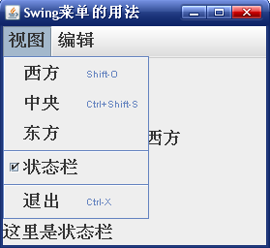
10.3 Swing常用组件(2)
10.3.1 菜单条(JMenuBar)
菜单的组织方式为：一个菜单条JMenuBar中可以包含多个菜单JMenu，一个菜单JMenu中可以包含多个菜单项JMenuItem。有一些支持菜单的组件如JFrame、JDialog都有一个setJMenuBar(JMenuBar bar)方法。可以用这个方法来设置菜单条。
【例10.6】创建两个菜单，多个菜单项。当选择某一菜单项时，在窗口中显示不同的卡片，同时在窗口底部显示所选的菜单项。
程序的运行结果如图10.6所示。
图10.6 一个JMenuBar

Slide 13
10.3.2 弹出式菜单(JPopupMenu)
下面的代码创建一个带有标题的JPopupMenu：
JPopupMenu myJPopupMenu = new JPopupMenu(“菜单“);
可以使用add()方法或insert()方法向JPopupMenu中添加或者插入JMenuItem与JComponent。JPopupMenu对添加到其中的每一个菜单项都赋予一个整数索引，并根据弹出式菜单的布局管理器调整菜单项显示的顺序。此外，还可以使用addSeparator()方法添加分割线，并且JPopupMenu也会为该分割线指定一个整数索引。若鼠标事件是平台的弹出式菜单触发事件，则调用弹出式菜单对象的show方法来显示弹出式菜单。下面的showJPopupMenu方法在收到触发器事件就会显示弹出式菜单，代码如下：
public void showJPopupMenu(MouseEvent e) {
if (e.isPopupTrigger()) { // 若鼠标事件是平台的弹出式菜单，则触发事件
myJPopupMenu.show(ivoker,e.getX(),e.getY());
}
}
弹出式菜单事件的判断，建议放在鼠标按下(mousePressed)及释放(mouseReleased)中进行。
【例10.7】创建一个弹出式菜单。

Slide 14
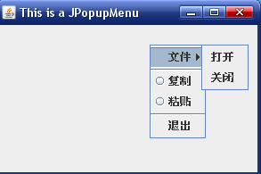
10.3.2 弹出式菜单(JPopupMenu)
运行程序，右击鼠标显示弹出式菜单，如图10.7所示。
图10.7 弹出式菜单界面

Slide 15
10.3.3 页签面板 (JTabbedPane)
页签面板JTabbedPane可以用来存放许多标签页，而每一张标签页又可以存放不同的容器或组件，用户只要单击每一张标签页上的标签，便可切换至不同的标签页。与页签面板JTabbedPane关联的事件一般是：ChangeEvent，该事件所对应的接口是ChangeListener，该接口提供了一个方法stateChanged(ChangeEvent e)，当选择某个标签页时将调用该方法。多数情况下，页签面板仅仅是存放容器或组件的，一般不再需要响应用户的操作，因此不需要给页签面板JTabbedPane注册监听器。
【例10.8】创建一个页签面板，存放三个组件JTextArea、JList、JTextField。

Slide 16
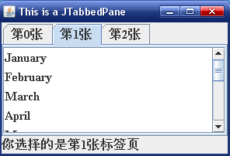
10.3.3 页签面板 (JTabbedPane)
运行程序，出现标签页面板，单击第二个标签页，出现12个月份的英文单词，如图10.8所示。
图10.8 标签页面板

Slide 17
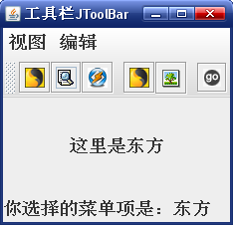
10.3.4 工具栏(JToolBar)
工具栏是现代图形用户界面几乎必备的组件之一，目的是将菜单中一些常用的功能用带文字和图标的按钮形式在窗口上显示出来，以方便用户使用。工具栏一般可以让用户随意拖到窗口的四周，或自成一个窗口。
【例10.9】为例10.6添加工具栏。
运行程序，在工具栏中单击第三个按钮，运行结果如图10.9所示。
图10.9 使用工具栏

Slide 18
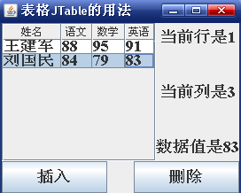
10.4 Swing常用组件(3)
10.4.1 表格(JTable)
【例10.10】表格的使用，本例的运行界面如图10.16所示。窗口上有一个表格、两个按钮、三个标签，三个标签分别自动显示表格中的当前单元格所在的行、列、数据值，单击“插入”按钮，将在表格末尾添加一个空行，单击“删除”按钮，将把表格中的当前行删除。表格使用了MouseEvent事件来自动捕获当前单元格所在的行、列及数据值。
程序运行结果如图10.10所示。
图10.10 使用表格JTable

Slide 19
10.4.2 树状视图(JTree)
由于树型视图JTree本身没有滚动条，所以象JList、JTable一样，需要将JTree加到JScrollPane中。树型视图JTree的使用过程是，先定义节点类型，然后加根节点，接着在根节点下面加入子节点，再为每个子节点加入子节点，等等依次类推。
【例10.11】树型视图的根节点“学校”下面有三个子节点：“南京师范大学"、“东南大学"、“河海大学”。在子节点“南京师范大学”下面有两个子节点：“数科院”、“文学院”。在“数科院”下面又有三个子节点：“计算机系”、“软件工程系”、“数学系”。在“文学院”下面有两个子节点：“古代文学系”、“现代文学系”。在“东南大学”下面有两个子节点：“建筑学院”、“计算机学院”。在“建筑学院”下面有三个子节点：“设计系”、“材料系”、“力学系"。在“计算机学院”下面有两个子节点：“网络系”、“计算机安全系”。

Slide 20
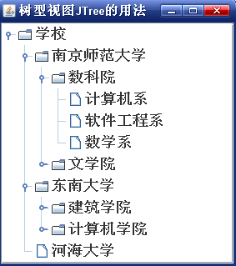
10.4.2 树状视图(JTree)
运行程序，当选择某个节点时，将在窗口右边的三个标签中分别显示所选节点的路径、节点索引、节点数据。程序运行结果界面如图10.11所示。
图10.11 树状视图JTree

Slide 21
10.5 Swing常用组件(4)
10.5.1 对话框(JDialog)
JDialog是在现有窗口的基础上弹出的另一个窗口，用于显示提示信息或接受用户输入。JDialog的默认布局管理器是BorderLayout。
JDialog的构造方法：
public JDialog(Frame owner,String title,boolean modal)
参数owner表示对话框所属的Frame，参数title表示对话框的标题，参数modal有以下两个可选值：
(1) 参数modal为TRUE时：表示模式对话框，这是JDialog的默认值。如果对话框被显示，那么其他窗口都处于不活动状态，只有关闭了该对话框，才能操作其他窗口。
(2) 参数modal为FALSE时：表示非模式对话框。当对话框被显示，其他窗口照样处于活动状态。
【例10.12】创建一个对话框。

Slide 22
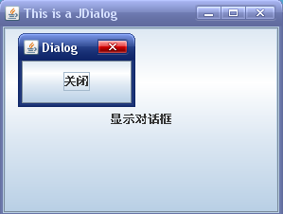
10.5.1 对话框(JDialog)
运行程序，单击“显示对话框”按钮，出现对话框，如图10.12所示。
图10.12 对话框界面

Slide 23
10.5.2 消息框(JOptionPane)
对话框JOptionPane主要用于在程序运行过程中，通过对话框窗口来提示或让用户输入数据、显示程序运行结果、报错等。JOptionPane有一系列静态的showXXXDialog()方法，可用来生成各种类型的消息框。
确认对话框：
static int showConfirmDialog(Component comp,Object msg,String txt,int otype,int mtype)
描述：msg表示在对话框中显示的信息，txt表示对话框标题。otype的值为YES_NO_OPTION、YES_NO_CANCEL_OPTION，mtype的值为ERROR_MESSAGE、INFORMATION_MESSAGE、WARNING_MESSAGE、QUESTION_MESSAGE、PLAIN_MESSAGE。
输入对话框：
static String showInputDialog(Componentcomp,Objectmsg,String txt,int mtype,Icon ico,Object[] sVal,
Object initialValue)
描述：msg表示在对话框中显示的信息，initialVal表示输入的初始值， txt表示对话框标题，mtype的值为ERROR_MESSAGE、INFORMATION_MESSAGE、WARNING_MESSAGE、QUESTION_MESSAGE、PLAIN_MESSAGE。ico为对话框图标。sVal为一个提供选择项的数组。

Slide 24
10.5.2 消息框(JOptionPane)
信息对话框：
static void showMessageDialog(Component comp,Object msg,String txt,int mtype,Icon ico)
描述：msg表示在对话框中显示的信息，txt表示对话框标题，ico为对话框图标，mtype的值为ERROR_MESSAGE、INFORMATION_MESSAGE、WARNING_MESSAGE、QUESTION_MESSAGE、PLAIN_MESSAGE。
【例10.13】测试确认对话框、输入对话框、信息对话框的用法。

Slide 25
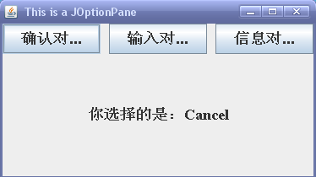
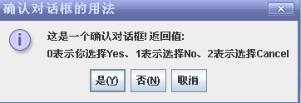
10.5.2 消息框(JOptionPane)
运行程序，单击“确认对话框”按钮，结果如图10.13所示。
图10.13 演示消息框

Slide 26
10.5.3 文件对话框(JFileChooser)
文件对话框JFileChooser是Java提供的对文件进行存取时出现的对话框，方便用户选择打开与保存文件的路径。JFileChooser类有以下两个静态方法。
showOpenDialog()：显示用于打开文件的对话框。
showSaveDialog()：显示用于保存文件的的对话框。
【例10.14】使用文件对话框。

Slide 27
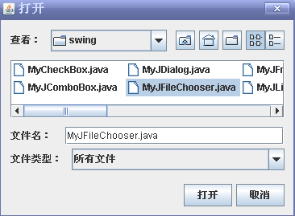
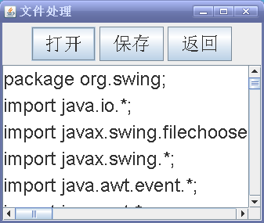
10.5.3 文件对话框(JFileChooser)
运行程序，单击“打开”按钮时，将显示一个打开文件对话框，用户可以选择目录、文件，单击“确认”按钮后将在多行编辑框中显示文件的内容。编辑修改后，单击“保存”按钮时，将显示一个保存文件对话框，用户可以选择目录、文件，单击“确认”按钮后将把多行编辑框中的内容保存到文件中。如图10.14所示。
图10.14 文件对话框界面

Slide 28
10.6 综合实例
在这个综合实例中，设计一个具备基本功能的计算器。
思路：程序创建一个窗体和Panel。在Panel中的上方添加一个JButton按钮，用于显示要计算的值和计算后的结果，在Panel中的下方添加16个JButton按钮。10个按钮是数字0到9，其余则是运算符号和小数点。通过单击Panel中的下方的数字按钮和命令按钮进行数字运算，这就要求在这些计算器按钮上注册相应的事件监听器。在数字按钮上注册事件监听器用于获取相应的数值，在命令按钮上注册事件监听器用于获取运算符，从而计算结果。

Slide 29
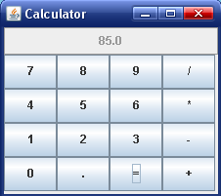
10.6 综合实例
运行程序，单击任意数值和运算符号，计算结果，如图10.15所示。
图10.15 一个计算器

